Slide 1
Stroomdiagrammen
Algoritmen met Flow charts

Slide 2
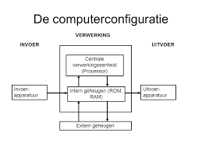
Wat een computer doet
Een computer doet drie dingen:
  Invoer (input) vragen
  Gegevens (data) verwerken (processing)
  Uitvoer (output) geven

Slide 3
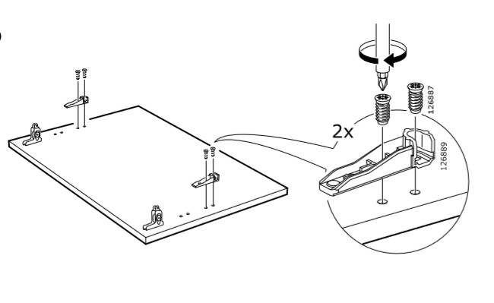
Algoritmen
Algoritmen zijn de stappen die gedaan moeten worden om een bepaald doel te bereiken of een probleem op te lossen.
Tekstvorm
  Kook recept
Afbeeldingen
  De instructies voor het in elkaar zetten van een kast.

Slide 4
Wat zijn stroomdiagrammen?
Stroomdiagrammen (Flow Charts) zijn schematische weergaven van een algoritme.
Flow charts bestaan uit verschillende blokken verbonden met één of meerdere pijlen die het verloop de Instructies weergeven.
Stroomdiagrammen worden niet alleen voor programma’s gebruikt maar ook om andere sort algoritmen schematisch weer tegeven.

Slide 5
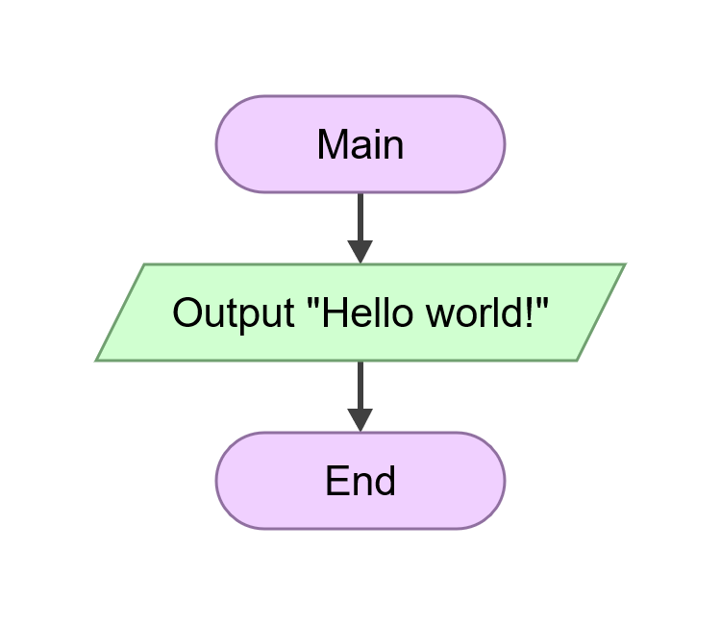
“Hello world”
In deze lessen gaat gewerkt worden met Flowgoritme.
Hiernaast zie je een flow chart gemaakt met dit programma om de tekst “Hello world” op het computerscherm te tonen.

Slide 6
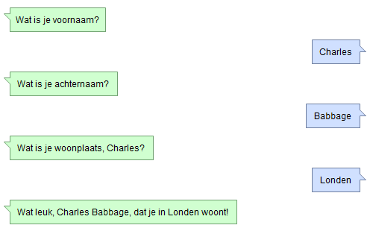

Flowgoritme gesprekken
In Flowgoritme wordt de input en output van een programma als een gesprek in een Messenger getoond.

Slide 7
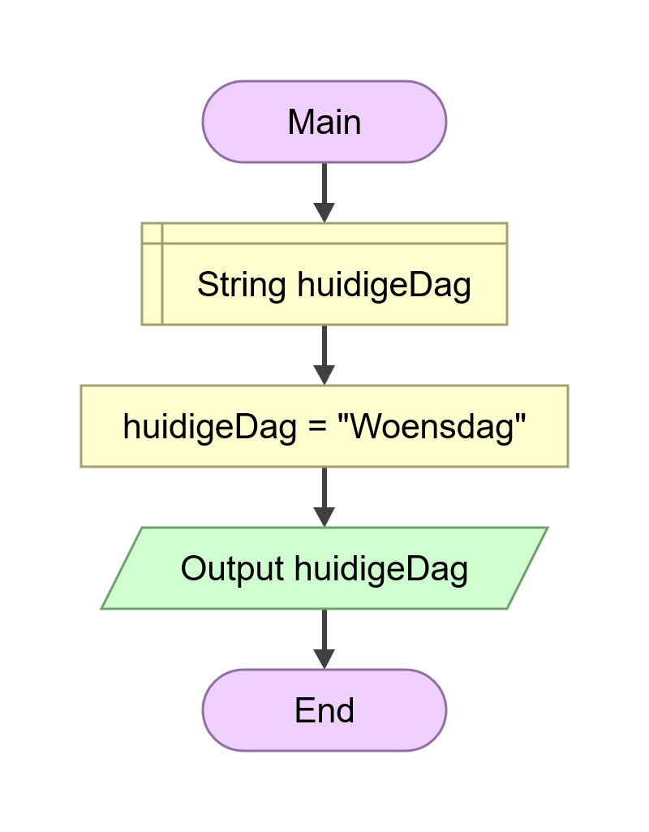
Sequentie, in volgorder.
Het uitvoeren van de opdrachten gebeurt in sequentie (volgorde) van Main/Start/Boven naar End/Stop/Beneden.

Slide 8
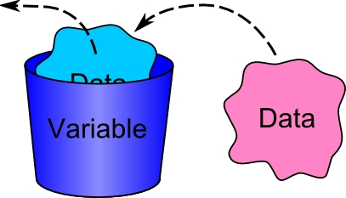
Variabelen
Gegevens worden in een computerprogramma opgeslagen in variabelen (Engels: variable).
Declareren (to declare)
  een nieuwe variabele eerst aanmaken of wel ruimte in het werkgeheugen (RAM) reserveren onder een gegeven naam (gekoppeld aan een geheugen adres).
Toekennen (assign)
  Een waarde geven aan de variabele, of wel een feit , in de vorm van een getal, teken of tekst, opslaan op het geheugen adres.

Slide 9
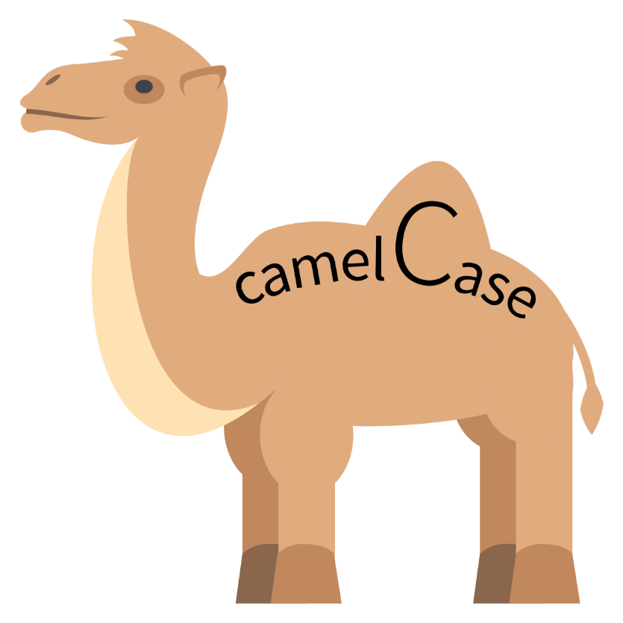
Code conventions
Afspraken over naamgeving (Naming conventions).
  Dat zijn afspraken voor het kiezen van de namen voor (bijvoorbeeld) variabelen, functies/methods, classes en objecten in een programmeertaal. Zijn deels afhankelijk van de programmeertaal.
Camelcase notatie, wordt gebruikt voor onder andere variabelen
  Begint met kleine letters, elk volgend woord in de variabele naam begint met een hoofdletter.
  Constanten, zijn variabelen waarvan de waarde niet veranderd tijdens de uitvoer van het programma. Deze zijn altijd helemaal in HOOFDLETTERS geschreven.
  Functies/Methods, Classes beginnen altijd met een Hoofdletter.
Een algemene afspraak is dat een variabele naam duidelijk maakt wat er in opgeslagen is.
Goed leesbaar zijn en niet onnodig lang.

Slide 10
Type variabele
Integer:
  een geheel getal. Bijvoorbeeld 8 of 1024 of -10.
Real:
  een kommagetal. Bijvoorbeeld 8.5 of -3.14 of 12.0.
String:
  een stuk tekst. Die tekst mag alle tekens bevatten, ook cijfers en bijzondere tekens. Je noteert die tekst tussen dubbele aanhalingstekens. Bijvoorbeeld "abc123" of "12&^_xyz".
Character:
  Dit is één teken. Kan zijn een letter, cijfer of een vreemd teken, zoals !, @, #, $, ^, &, etc.
Boolean
  Dit is een variabele die de waarde TRUE (0) of FALSE (-1) kan bevatten

Slide 11
Declareren en Toekennen
Declareer (declare) een varaiabele door het een naam tegeven.
  Dit is het reserveren van geheugen in de computer
  Je kunt meerdere variabelen van hetzelfde type in één declare-blok definiëren.
Toekennen (assign) van een waarde aan een variabele.
  sla de waarde “Woensdag” op in de variabele huidigeDag.
  Dit kan zijn van uit een expressie (berekening) of van een return-waarde van een functie-call.

Slide 12
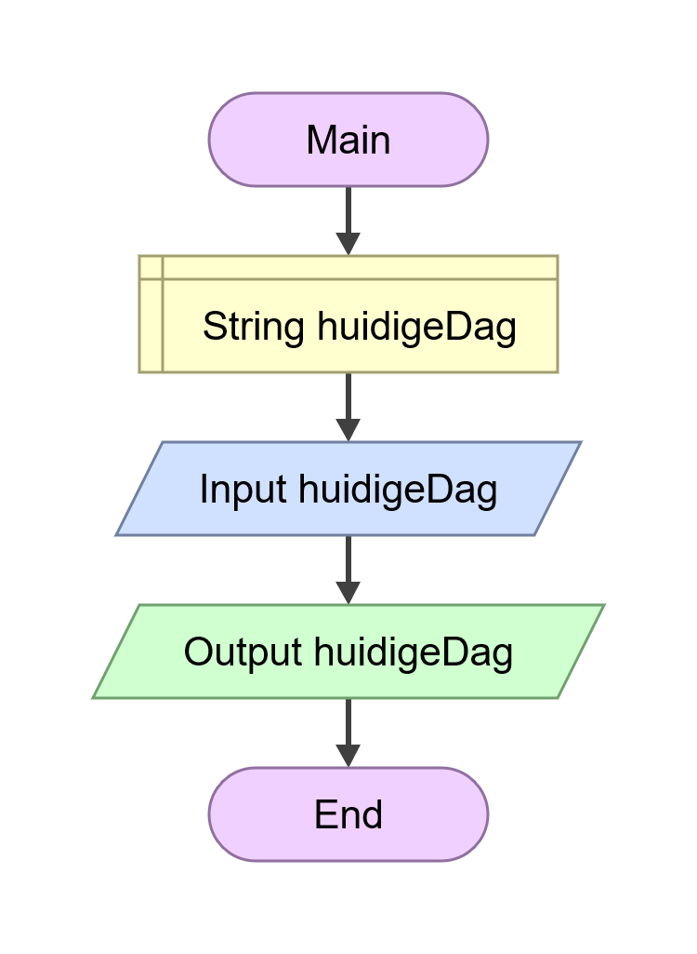

Toekennen met input
In het inputblok staat: Input huidigeDag.
  Dit betekent:
    vraag input aan de gebruiker en sla die input op in de variabele met de naam huidigeDag.

Slide 13
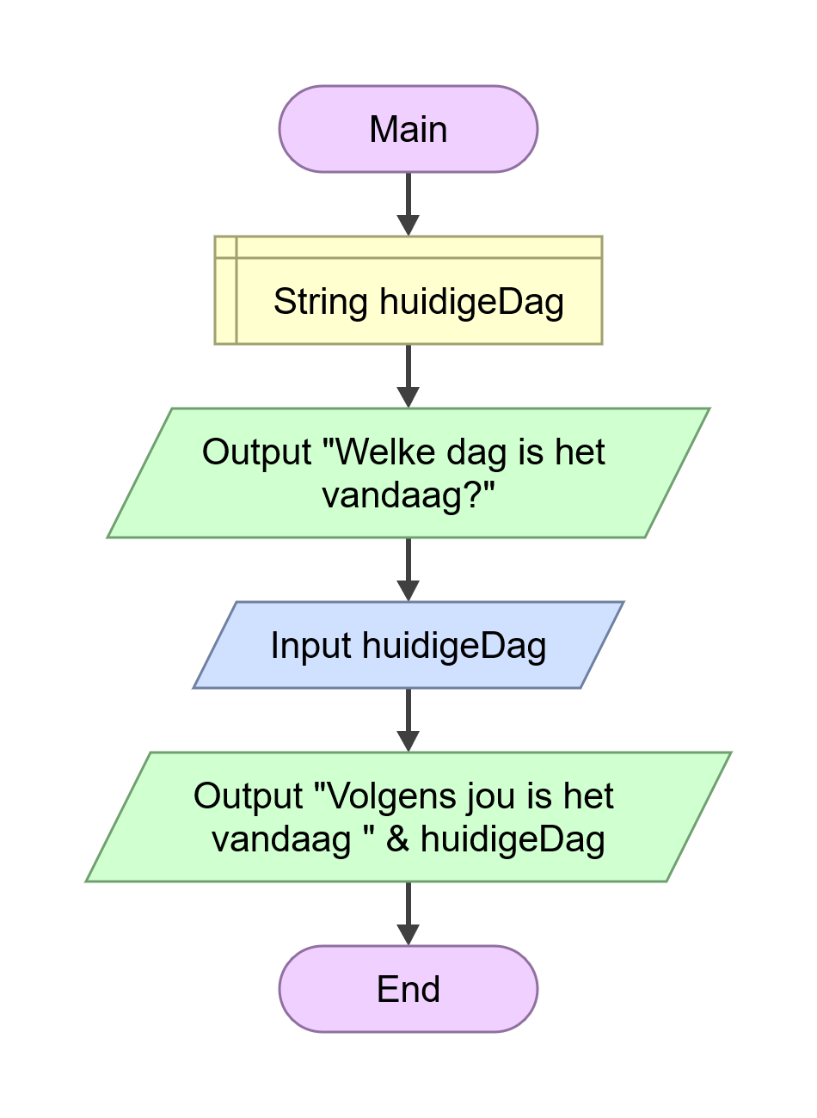
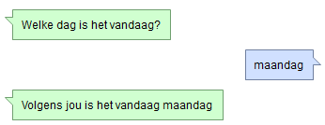
Gegevens combineren, concatenate.
Je kunt de inhoud van een variabele samenvoegen met andere tekst. Dat gaat met het &-teken:
"Volgens jou is het vandaag " & huidigeDag

Slide 14
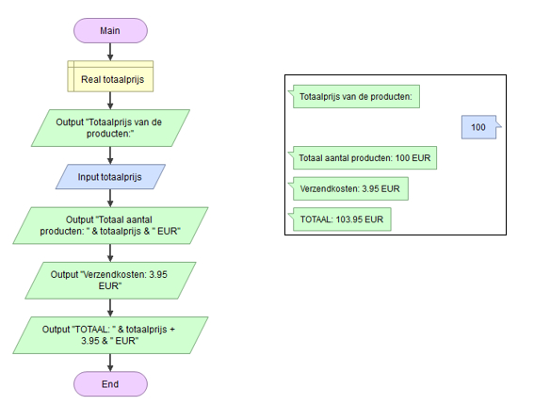
Rekenen met variabelen
Operatoren
Optellen met +
Aftrekken met –
Vermenigvuldigen met *
Delen met /
Machtsverheven met ^

Slide 15
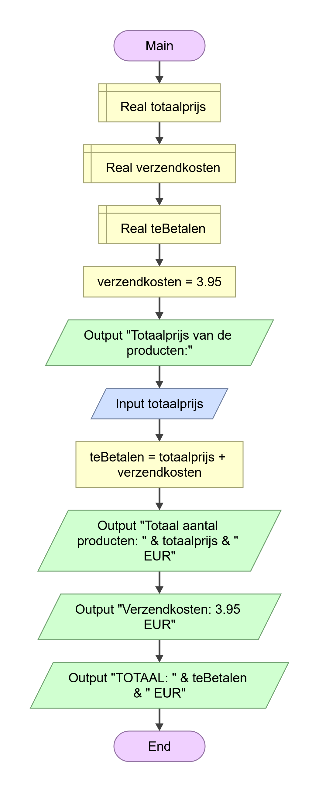
Good practices
Sla getallen en berekeningen altijd op in een variabele
Geef een variabele een naam waaraan je meteen kunt zien wat er in opgeslagen is.
Declareer alle variabelen aan het begin van je code of diagram.

Slide 16
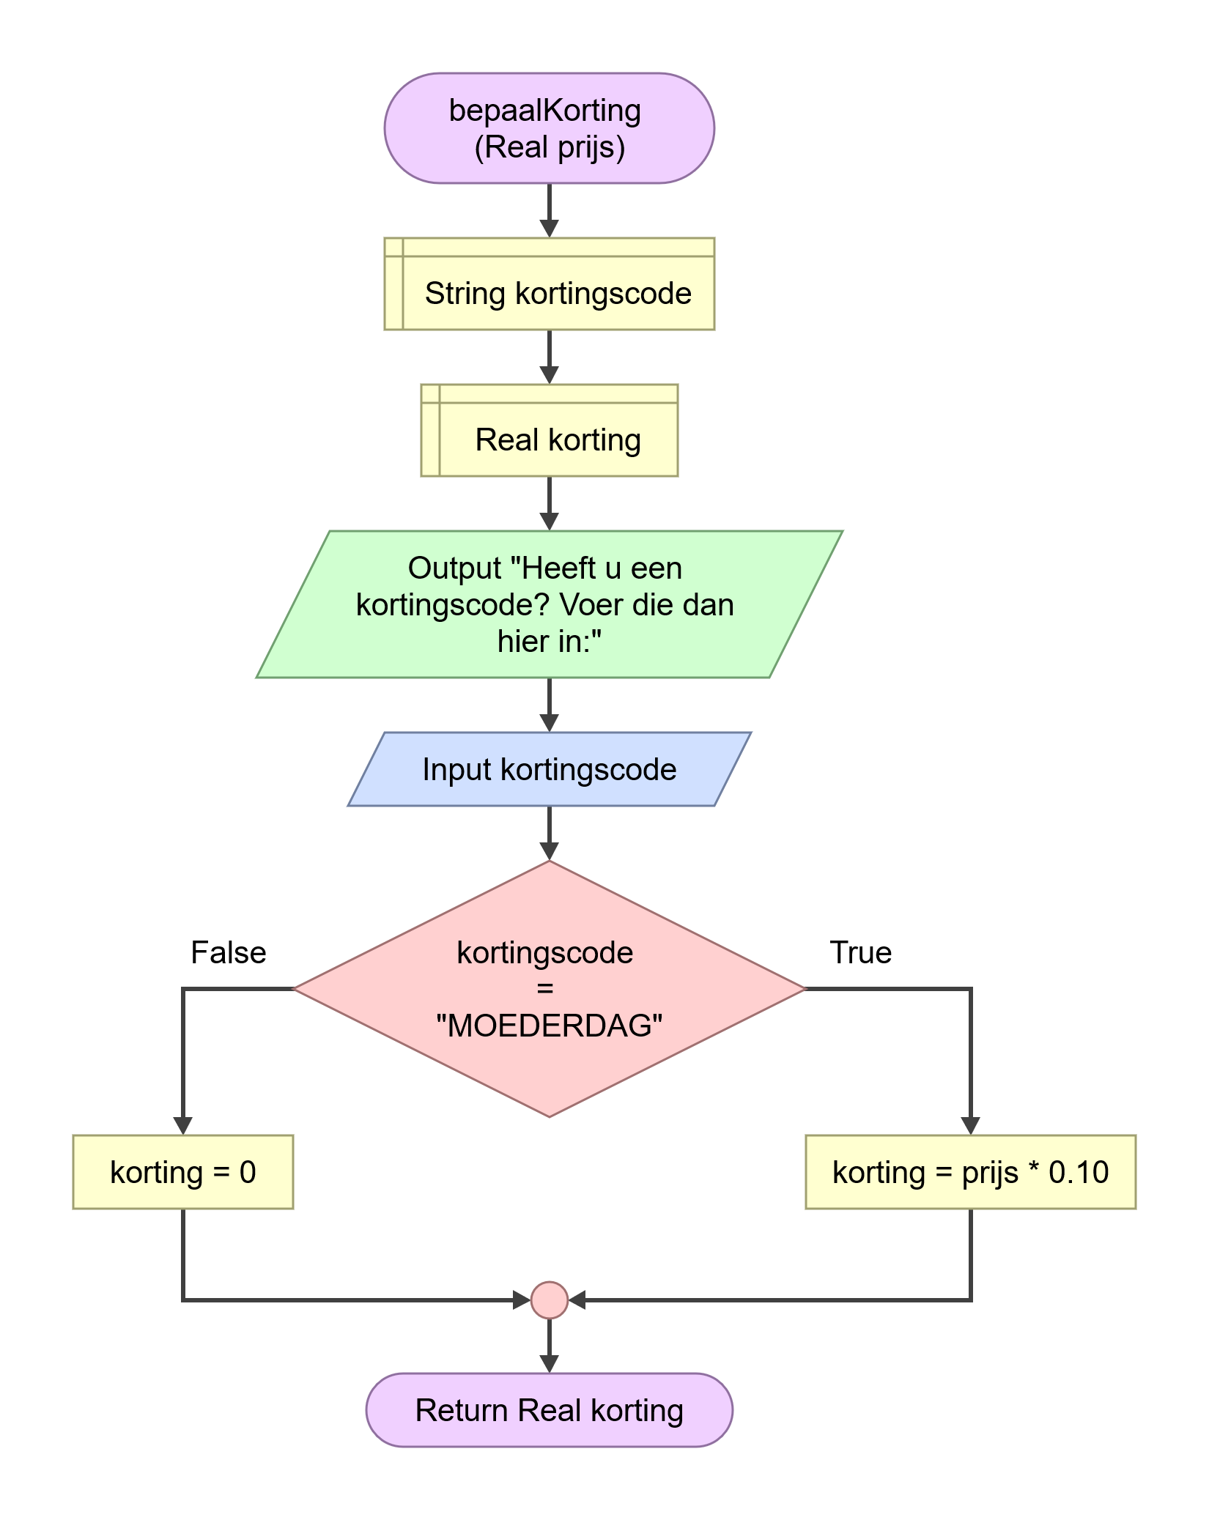
Selectie, if … then… else …
Voor het kunnen maken van keuzes wordt gebruik gemaakt van de selectie structuur.
De NEE actie gaat altijd naar links en de JA actie gaat altijd naar rechts bij het selectie symbool.

Slide 17
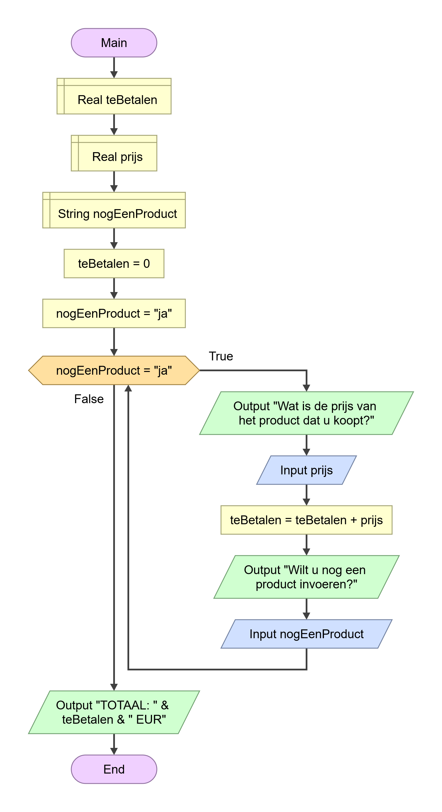
iteratie
Voor een herhaling bestaat er namelijk een speciaal blok: een blok voor iteratie (herhaling). Hiernaast zie je hoe je dat weergeeft in het diagram.
Er zijn drie soorten (blokken) voor het maken van lussen;
WHILE
  Deze gebruik men wanneer niet bekend is hoeveel keer een codeblok herhaald moet worden, maar wel de criteria (voorwaarde/conditie) wanneer de lus moet stoppen.
FOR
  Als men precies weet hoe veel keer een codeblok herhaald moet worden.
DO
  IS vergelijkbaar met de while, alleen wordt het codeblok eerst uitgevoerden dan pas gecontroleerd of er uitgevoerd mag worden.
  De DO iteratie moet NIET gebruikt worden om fouten te voorkomen.

Slide 18
Functies
Functies zijn blokken code die aangroepen worden met een naam.
De naam van de functie begint altijd met een hoofdletter en elk volgend word in de naam begint ook met een hoofdletter.
Functies kunnen nul, één of meerdere parameters hebben.
  Dit zijn dan waarden of variabelen die bij de aanroep worden meegegeven om te gebruiken binnen de functie.
  Meestal worden deze parameter variabele-namen begonnen met arg (argument) of par (parameter) , bijvoorbeeld argLijst of parLijst. Om aan te geven dat het om een meegegeven waarde gaat.
Functies kunnen ook een return waarde hebben.
  Dit is een waarde die terug wordt gestuurd naar het programmadeel dat het heeft aangeroepen.
Functies kunnen op twee manieren worden aangeroep:
  Doormiddel van een Call-blok
  In een Assign-blok

Slide 19
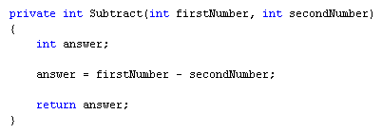
Taken = Procedures-functies-methods
Programmas kunnen verdeeld worden over verschillende deel taken
  Bij imperative talen zijn dit procedures en functies
  Bij OOP talen zijn dit methods en functies
Structuur en leesbaarheid
Structuur van een procedure, functie en method
  Naam
  Aanroep parameters/argumenten
  Teruggeef/Return waarden

Slide 20
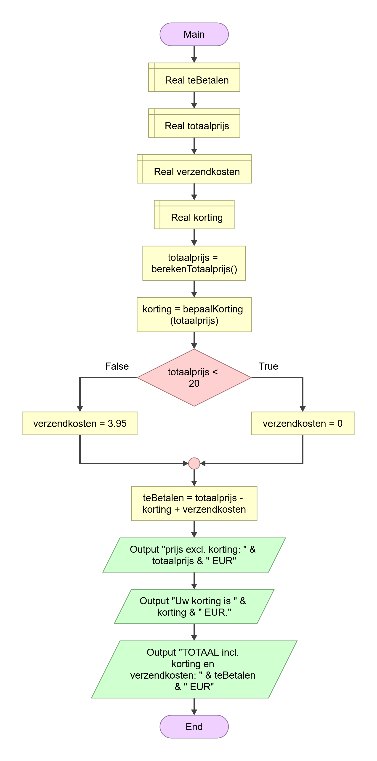
Assign-functie
De functie wordt aangeroepen in een assign-blok en krijgt als parameter totaalprijs mee.
De functie gaat aan het werk en geeft een getal (de korting) als return-waarde terug.
Dat resultaat wordt opgeslagen in de variabele met de naam korting.
Korting = bepaalKorting(totaalPrijs)

Slide 21
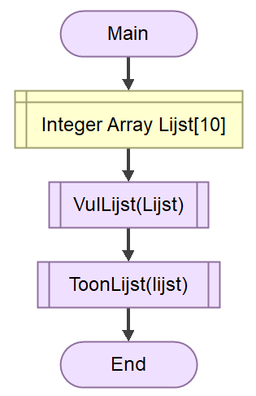
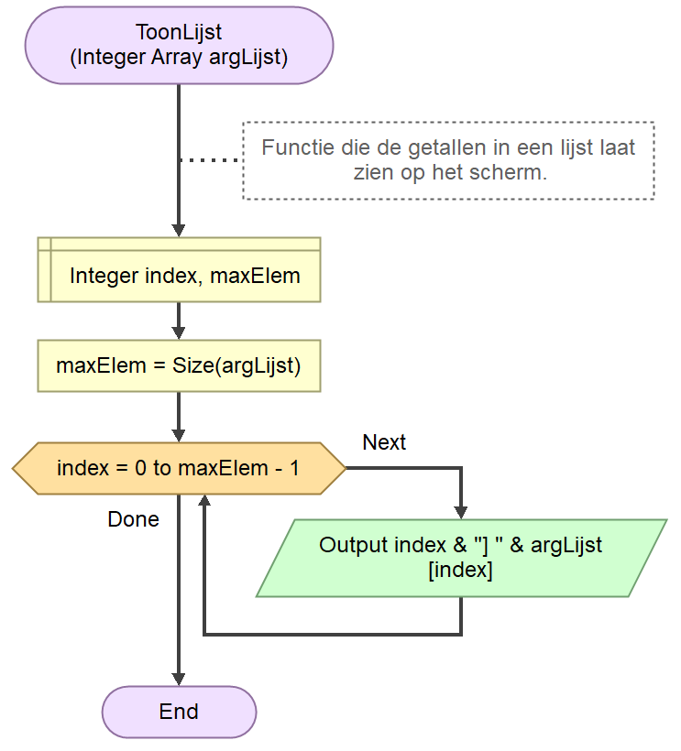
Call-functie
De functie ToonLijst wordt aangeroepen met een Call-blok en krijgt als parameter Lijst mee.
De functie kan met een Call-blok worden aangeroepen daar het géén return waarde heeft.

Slide 22
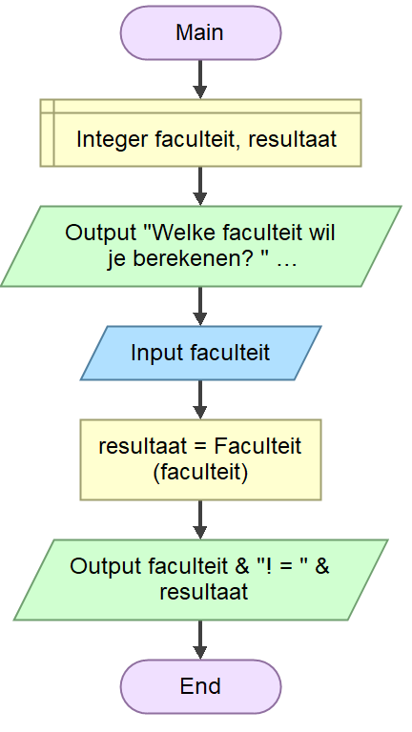
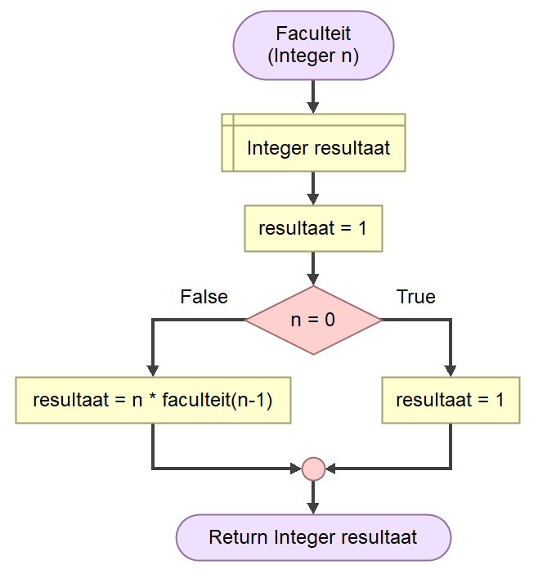
recursie-Functies
Er is een vierde manier om iteraties (herhalingen) te maken.
Recursie
  Hier wordt er gebruikt gemaakt van een functie die zichzelf blijft aanroepen.
  In de functie dient er een instructie te zijn die het zichzelf aanroepen stopt (voorwaarde)
  Recursieve functies hebben altijd een return-waarde.

Slide 23
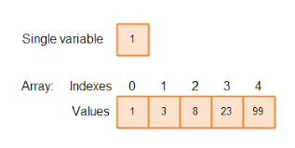
Array’s
Array
  Eén variabele kan maar één waarde bevatten.
  Een array is een speciale vorm van een variabele die meerdere waarden kan bevatten.
  Een array heeft meerdere elementen, die doormiddel van een index bereikt kunnen worden.
  Elke index kan als een enkele variabele gezien worden.
  Een array kan doormiddel van een lus makkelijk doorlopen worden door de index iedere keer te verhogen.
nr
nr[index]
nr[0]
nr[1]
nr[2]
nr[3]
nr[4]

Slide 24
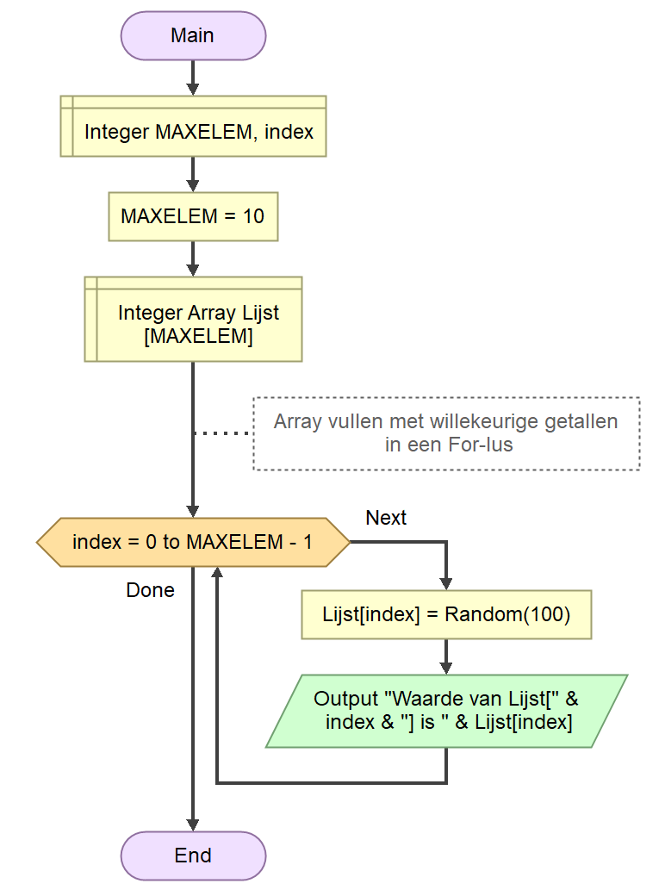
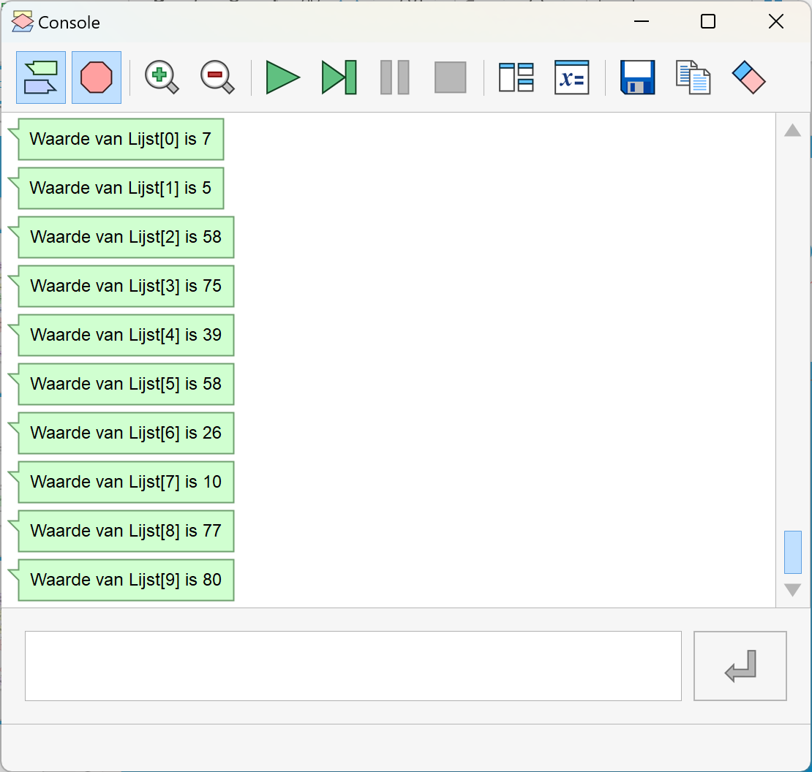
Array’s doorlopen
Array doorlopen
  For – lus
  While –lus
Bij beide methoden gebruikt je de index om de elementen in de array te kunnen raadplegen.
Constante
  Een variabele die gedurende de uitvoer van het programma niet veranderd van waarde.
Constante

Slide 25
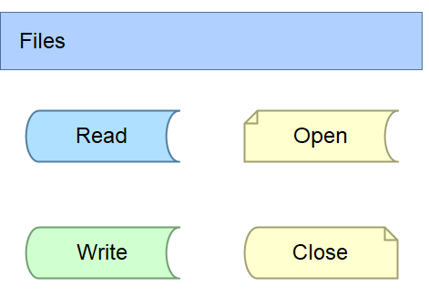
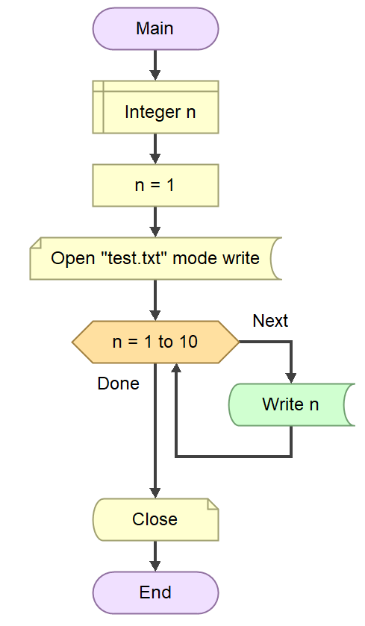
Files - bestanden
Bestanden
  Er zijn speciale blokken in Flowgorithm om te werken met bestanden
  Volgorde van werken
    Open-blok: File openen (read of write modus)
    Bewerking uitvoeren, read- of write-blok voor een tekst-regel
    Close-blok: File afsluiten
Functie
  De functie EOF() kan worden gebruikt om het einde van een file te constateren.
  Dit wordt gebruikt in een While-blok als men niet weet uit hoeveel regels het bestand bestaat.

Slide 26
Einde!

